Slide 1
公共イメージ委員長会議
本年度の
公共イメージ委員会
委員長名 角谷健司 （能美RC）
宝飾・めがね・時計・補聴器の販売業
2023年7月8日 石川県地場産業センター

Slide 2
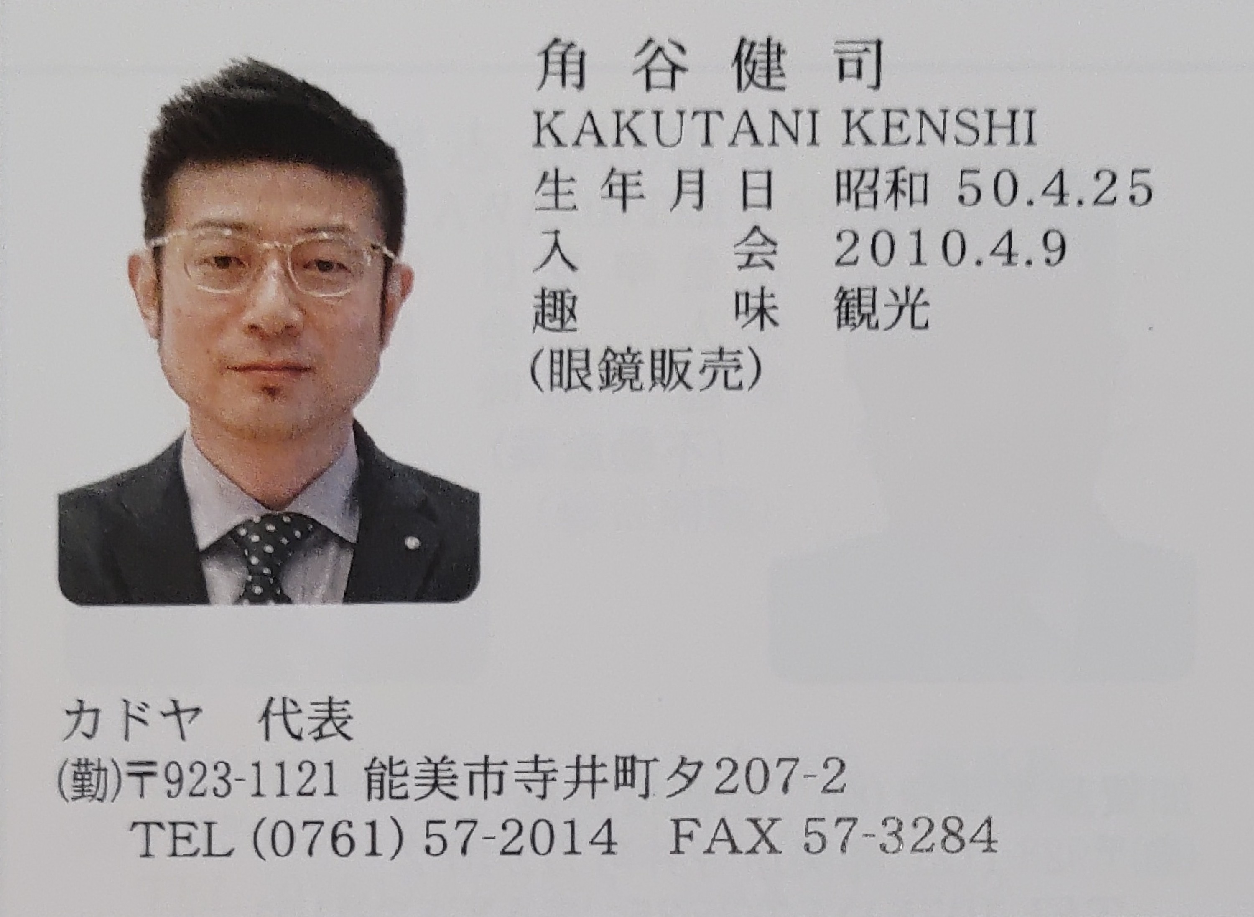
自己紹介
所属クラブ 能美ロータリークラブ
職業分類 眼鏡販売 （時計・宝飾・補聴器）
2022~23年 公共イメージ委員会&会場監督
2023~24年 公共イメージ委員会&会員増強
入会のキッカケ
ご近所に住む九谷焼作家の武腰潤先生に３年に渡りお誘いいただき「３年通った。もうエエやろ…」と言われ34歳で入会。
個人的な奉仕活動
献血 34回
末梢幹細胞の提供 1回
ヘアドネーションをしようと髪を伸ばしている途中
Notes:
昨年度に引き続き、地区の公共イメージ委員会委員長を拝命いたしました。
よろしくお願いいたします！

Slide 3
原 勉ガバナー活動方針
公共イメージ委員会
ロータリーの地域に根差した奉仕活動を、メディア等を通じて広報し、多くの一般の人々に知ってもらう。
※2023年4月23日におこなれた、地区研修・協議会資料に記載あり。
※メディア（media）とは、主に「情報伝達を媒介する手段」あるいは「情報伝達の媒介者」という意味合いで用いられる語である
Notes:
4月23日白山市松任文化会館ピーノで行われた、地区研修・地区協議会で配布されました資料に原ガバナーの活動方針が記載されておりまして内容といたしましては、公共イメージ委員会
ロータリーの地域に根差した奉仕活動を、メディア等を通じて広報し、多くの一般の人々に知ってもらう。と書かれています。当委員会は、原ガバナーの想いをくんだ活動を行っていましょう！

Slide 4
委員会の目的と事業内容
目的
地区所属クラブの活動や取り組みを幅広く発信する事により、 クラブの認知度向上に繋げ、公共イメージを向上させる。
事業内容
地区ホームページを活用して、会員・非会員のロータリークラブへ対する知識が深まる様に情報を公開していく。また、SNSを利用して、各地区の活動や取り組みを発信する事により、クラブの公共イメージを向上させる。
各クラブ委員長へのお願い
Facebook・Instagramの登録者が委員長なってほしい。もしくは、登録者を委員メンバーに入れてほしい。
※SNSとは、Facebook・Instagramなどのソーシャル・ネットワーキング・サービス
Notes:
活動方針を受け、掲げた目的と事業内容です。一読します。
コチラの内容も地区研修・地区協議会で配布されました資料より抜粋した内容です。

Slide 5
目標
会員増強のキッカケとなる様に、
地区所属クラブの活動や取り組みを幅広く発信する事により、クラブの認知度向上に繋げ、公共イメージを向上さる。
Notes:
次に目標です。一読いたします。

Slide 6
SNS活用事例紹介及び
委員会活動願い！
～本年度、各クラブに取組んでほしい願い事！～

Slide 7

2023-24年度 ゴードン R. マッキナリー RI会長テーマ
2023-24年度 原 勉ガバナーメッセージ
「ロータリーの魅力を広めよう！」
Notes:
まずはおさらいです！

Slide 8
そこでお願いです！
原 勉ガバナーのメッセージである
「ロータリーの魅力を広めよう！」
を現実のとするために、行動をしましょう！
魅力を広めるために、発信をしましょう！！

Slide 9
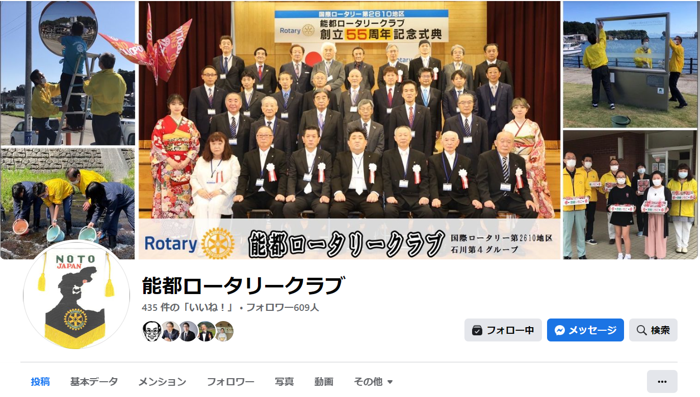
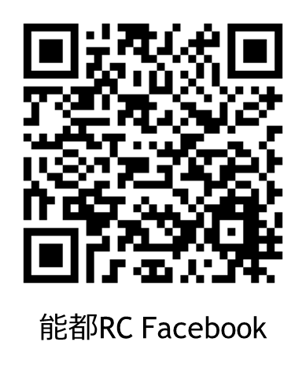
22-23年度、投稿を続けた能登RCのFacebookページURLとQRコード
能都RC URL https://www.facebook.com/profile.php?id=100064424967062

Slide 10
具体的に何するの？
➀ Instagram・Facebook等のSNSで、ご自身 が所属するクラブを紹介して下さい。
② 期間 今年度１年間。
③ 頻度 毎例会
④ 記載内容 日時 場所 例会内容&感想
⑤ 画像も忘れずに！
⑥ （#）ハッシュタグも忘れずに！

Slide 11
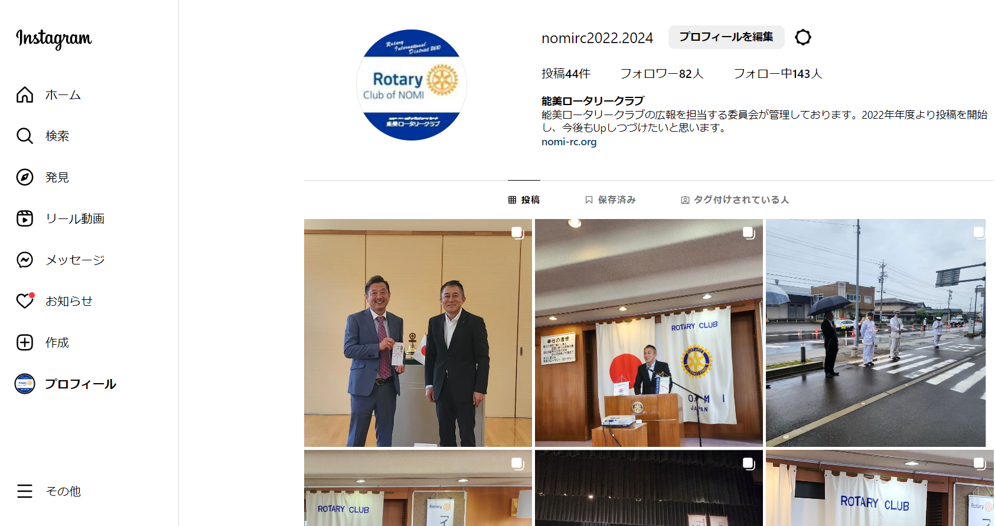
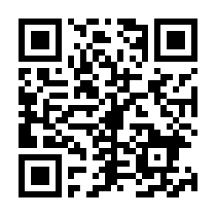
22-23年度、投稿を続けた能美RCのInstagramページとURLとQRコード
能美RC URL https://www.instagram.com/nomirc2022.2024/
能美RC Instagram

Slide 12
メリット
ロータリークラブの活動や取り組みが多くに知れわたる。
会員の顔ぶれが知られ、クラブに親しみを持ってもらえる。
Facebookの場合、投稿を読む方のほとんどが知り合いであるため、勧誘に伺った際に、説明に必要な取り組みやロータリー活動を内容を事前に知っている事が多い。
投稿を読んだ方より、褒められたり声をかけられる事がる。
「私は、入らないが息子を誘ってもらえないか？」とお願いされた事がる。

Slide 13
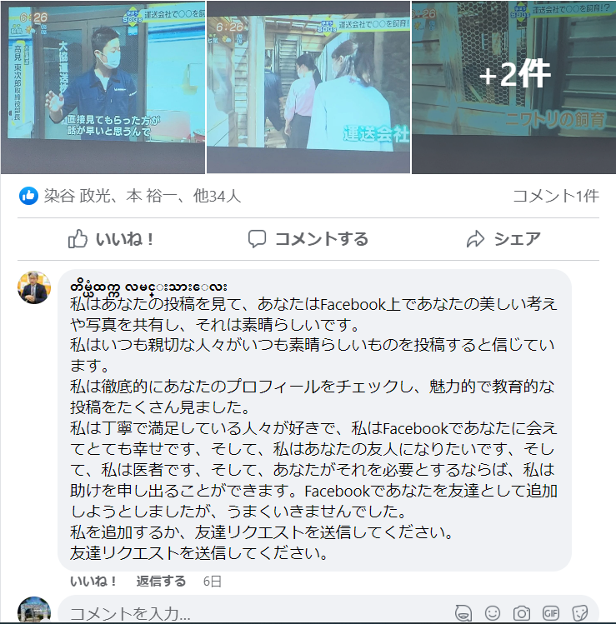
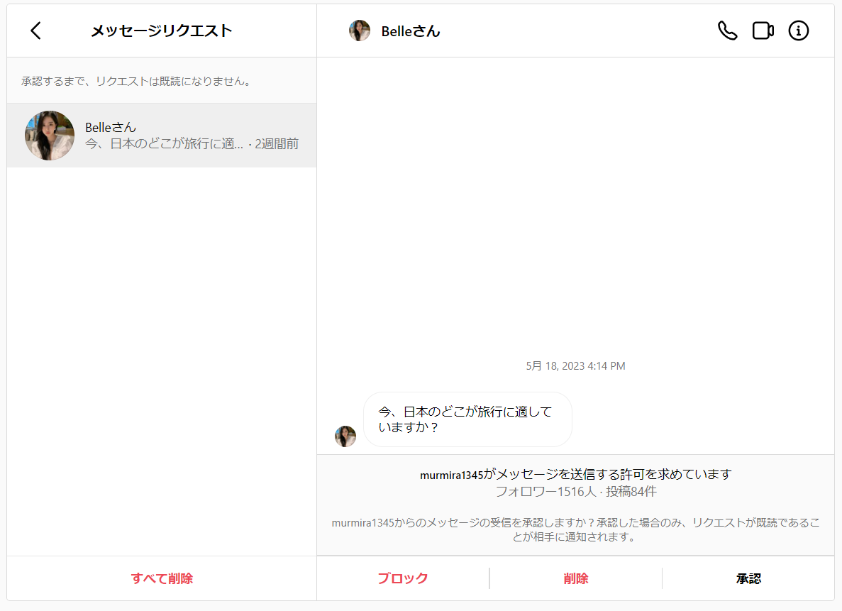
デメリット
Notes:
たまに、怪しい書き込みやメッセージが届く。

Slide 14
例Ⅰ 能美RCでの取り組み
能美RCでは、公共イメージ委員会メンバーが６名います。
年間に２回担当月をもうけ１２ヶ月を回しました。担当月には、デジカメ係と例会内容と感想を書く役割の２つをお願いいたしました。
初めに、個人で発信するか？・公共イメージ委員会として発信するか？ドチラが良いか議論したところ、SNS未使用・出席に自信がない・恥ずかしいので個人投稿はやりたくないなどの理由で、Instagramは、委員会としての書き込みをし、FacebookはInstagramの書き込みがそのまま自分のFacebookページに反映させるようにいたしました。
基本的な書き込みは自分が行う事として、月担当者には、遅くとも翌日には記事の提出をする事をお願いいたしました。
まず初めに事務局にSNSへの記事投稿をお願いしたところ、SNSやらない主義と言われましたので私がやる事としました。
裏話でも無いですが、学生以来久しぶりにメモをとりながら人の話を聞いたと言う会員さんもいらっしゃいました。

Slide 15
フォーマット
➀筆者 〇〇〇〇
②2023.〇.〇 〇〇ロータリークラブ
第〇〇〇〇回 例会
場所 〇〇〇〇
例会内容
本日の～
#ROTARY
#ROTARY_INTERNATIONAL
③#ROTARY_INTERNATIONAL_DISTRICT_2610
#ROTARY_CLUB_OF_NOMI
#ロータリー
#国際ロータリー
④#国際ロータリー第2610地区
#能美ロータリークラブ
➀ 筆者名を一番上に持ってくる事により投稿された誰が書いた記事か一目でわかり、興味を引ける。
② 例会の開催に日付を入れ事により、投稿の鮮度が一目でわかる。
③ハッシュタグⅠ
#ROTARY_INTERNATIONAL_DISTRICT_2610
④ハッシュタグⅡ
#国際ロータリー第2610地区

Slide 16
#ROTARY_INTERNATIONAL_DISTRICT_2610 #国際ロータリー第2610地区
2610地区のH・Pに、Instagramのハッシュタグに反応して記事を反映させる機能を付けるか検討中。採用されますと地区H・PでハッシュタグⅠ・ Ⅱ付きのクラブ投稿が一目でわかるようになり、利便性が高まる。各クラブの投稿が無いと実現は難しい・・・
SNSデータ取得ツールEmbedSocial
https://embedsocial.jp/use/hashtag_campaign/

Slide 17
私が学んだポリオ怖さ・・・
昨年度の２６１０地区大会に参加して、国際ロータリーのポリオ根絶活動に取り組んでおられる松本祐二医師の講演を拝聴いたしました。
ポリオに関しての知識が無く、講演を聞いている最中に、いち早く世の中に発信しよう！と思い発信Facebookに投稿した「その１」と、翌日になり改めてFacebookに書き込んだちょっと詳しいバージョンの「その２」を紹介したいと思います。
その１
https://www.facebook.com/Kakutani.kenshi/posts/5341812532582564
その２
https://www.facebook.com/Kakutani.kenshi/posts/5343917625705388

Slide 18
最後に・・・
2023-24年度 原 勉ガバナーメッセージ
「ロータリーの魅力を広めよう！」
活動方針
公共イメージ委員会
ロータリーの地域に根差した奉仕活動を、メディア等を通じて広報し、多くの一般の人々に知ってもらう。

Slide 19
ご清聴ありがとうございました！m(_ _)m

